Slide 1
Ρομπότ – Θεωρία
Arduino

Slide 2
Arduino
Το Arduino είναι μια ηλεκτρονική πλατφόρμα ανοιχτού κώδικα που βασίζεται σε εύχρηστο υλικό και λογισμικό.
Ο Arduino γεννήθηκε στο Ivrea Interaction Design Institute ως ένα εύκολο εργαλείο για γρήγορη δημιουργία πρωτοτύπων, που απευθύνεται σε φοιτητές χωρίς ιστορικό ηλεκτρονικών και προγραμματισμού. Μόλις έφτασε σε μια ευρύτερη κοινότητα, ο πίνακας Arduino άρχισε να αλλάζει για να προσαρμοστεί στις νέες ανάγκες και προκλήσεις, διαφοροποιώντας την προσφορά του από απλές κάρτες 8-bit σε προϊόντα για εφαρμογές IoT, φορητές, τρισδιάστατες εκτυπώσεις και ενσωματωμένα περιβάλλοντα.

Slide 3
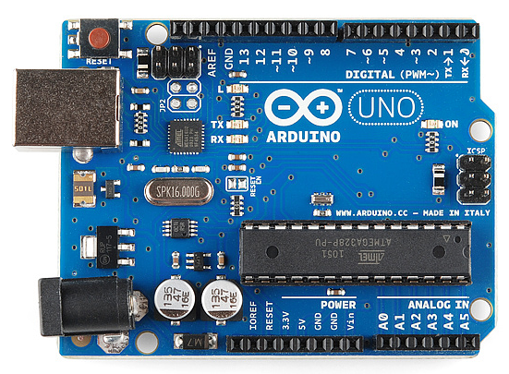
Arduino
Το λογισμικό Arduino είναι εύκολο στη χρήση για αρχάριους, αλλά αρκετά ευέλικτο για τους προχωρημένους χρήστες. Εκτελείται σε Mac, Windows και Linux.

Slide 4
Hardware και Λογισμικό Arduino
Οι πίνακες Arduino βασίζονται γενικά σε μικροελεγκτές της Atmel Corporation όπως μικροελεγκτές βασισμένοι σε αρχιτεκτονική AVR 8, 16 ή 32 bit.
Το σημαντικό χαρακτηριστικό των συσκευών Arduino είναι οι τυπικοί σύνδεσμοι. Χρησιμοποιώντας αυτές τις υποδοχές, μπορούμε να συνδέσουμε τον πίνακα Arduino σε άλλες συσκευές όπως τα LED ή τα πρόσθετα στοιχεία που ονομάζονται Shields.
Οι συσκευές Arduino αποτελούνται επίσης από ρυθμιστή τάσης και κρυστάλλινο ταλαντωτή. Επίσης, αποτελούνται από προσαρμογέα USB σε σειριακό επίπεδο, με τον οποίο μπορεί να προγραμματιστεί η συσκευή Arduino μέσω σύνδεσης USB.
Προκειμένου να προγραμματιστεί η συσκευή Arduino, πρέπει να χρησιμοποιήσουμε το IDE που παρέχεται από τον Arduino. Το IDE του Arduino βασίζεται στη γλώσσα προγραμματισμού επεξεργασίας και υποστηρίζει C και C ++..

Slide 5
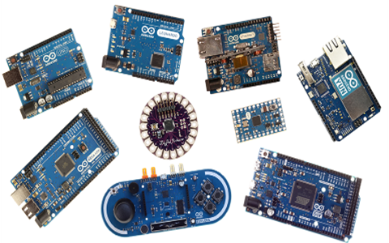
Τύποι Arduino
Υπάρχουν πολλοί τύποι συσκευών Arduino που διατίθενται στην αγορά, αλλά όλες οι συσκευές έχουν ένα κοινό πράγμα: μπορούν να προγραμματιστούν χρησιμοποιώντας το Arduino IDE.

